Slide 1
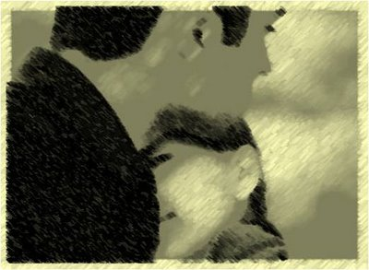
Diante dos que Ficam - Saudades e Esperança
Emmanuel, do livro Amanhece.
Psicografia de Francisco Cândido Xavier.

Slide 2
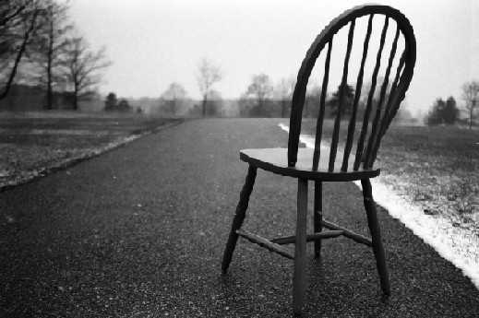
Nunca demais referir-se ao imperativo da conformação e da serenidade que se deve manter na terra, em apoio daqueles que te precederam no fenômeno da morte.
Entendemos quanto dói o adeus entre aqueles que as dimensões vibratórias separam entre campos diferentes da vida. Entretanto, se te encontras entre os que lastimam a perda de seres queridos, compadece-te deles, auxiliando-lhes a sustentação com a tua própria fé.

Slide 3
O pensamento é mensagem com endereço. E a tua saudade, quando entretecida de angústia e pranto, é uma projeção de sombra e sofrimento que lhes arremessa em rosto, conturbando-lhes os corações ou obscurecendo-lhes os caminhos.

Slide 4
Sobretudo, não te revoltes contra a Divina Providência como se estivesses provocando a perpetuidade de tua dor. A desencarnação sem complexos de culpa é o melhor que pode acontecer a todos aqueles que partem no rumo de vivências novas na Vida Espiritual.

Slide 5
Esse companheiro deixou o corpo, depois de perigoso acidente circulatório para não ser algemado à paralisia por longos meses, aquele se desvencilhou do envoltório material, no curso de grave enfermidade, forrando-se à provação de contrair perturbações mentais irreversíveis; outro liberou-se da experiência humana, no instante áureo da juventude por haver encerrado o ciclo de resgates determinados, de modo a promover-se nas esferas de elevação

Slide 6
e outros ainda se desvinculam da veste física, ante o alvorecer da existência, na condição de crianças que, por força do próprio passado, nos princípios de causa e efeito, terminam processos de luta reparadora em que se achavam incursos, muitas vezes conduzidos, de um plano para outro, a fim de trocarem um corpo doente por outro mais habilitado à execução das tarefas evolutivas que lhes cabe sustentar.

Slide 7
Diante dos chamados mortos a quem tanto amas, não lhes agraves os problemas com as flechas vibratórias do sofrimento, marcado a fogo de inconformidade ou rebeldia.

Slide 8
Padecendo embora o vazio na própria alma, ilumina a saudade com as preces da esperança e envia-lhes reconforto e encorajamento, amparo e consolação.

Slide 9
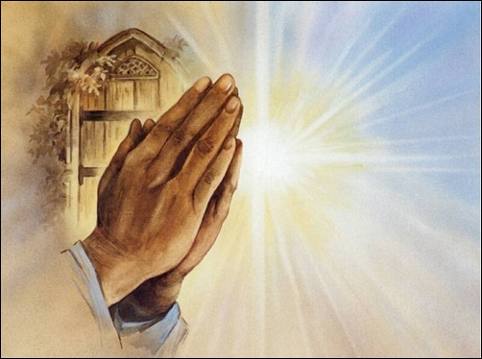
Ora pela paz de quantos se te adiantaram na transferência para a Vida Maior e entrega-te a Deus, na certeza de que Deus, em nos criando para o amor uns pelos outros, jamais nos separaria os corações para sempre. Emmanuel

Slide 10
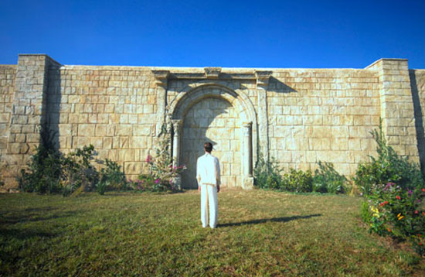
Para quem acredita, nenhuma palavra é necessária; para quem não acredita, nenhuma palavra é possível. Dom Inácio de Loyola

